Slide 1

Yee moet vluchten
PPT bij het verhaal voor de middenbouw
door Christine Vlastuin, voorlichter Bonisa

Slide 2


Slide 3
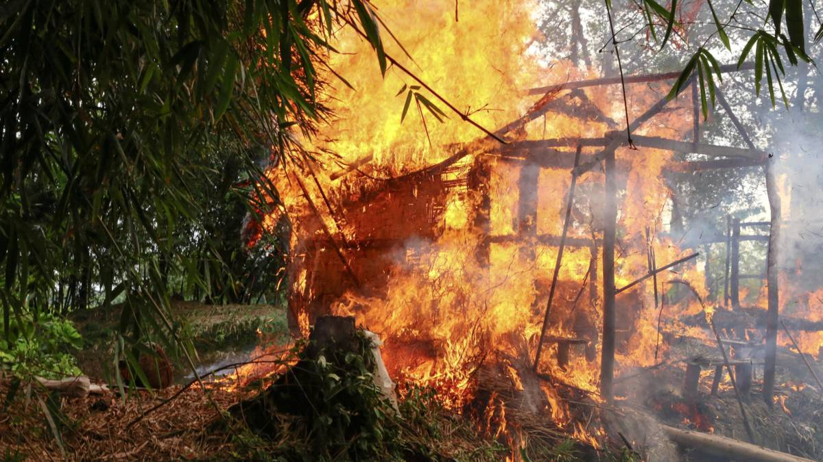

Slide 4
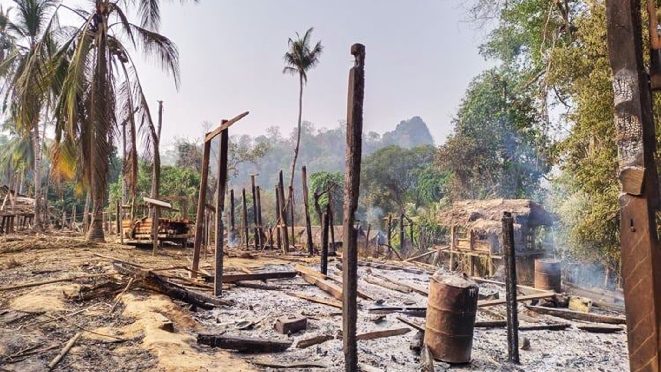

Slide 5
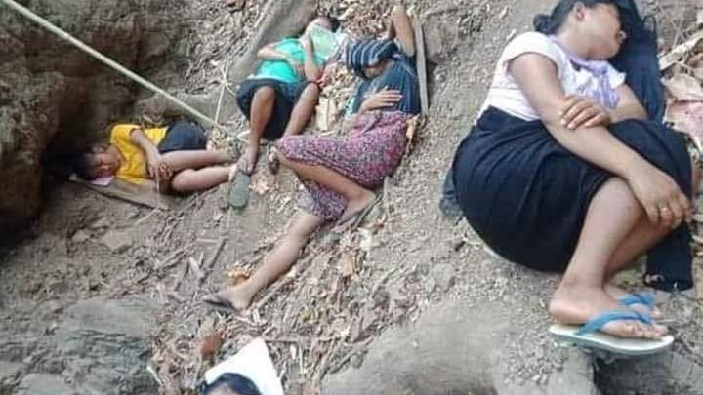

Slide 6


Slide 7


Slide 8


Slide 9


Slide 10
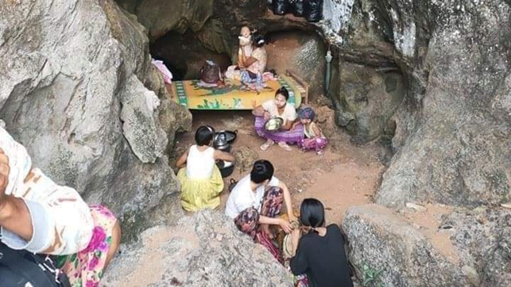

Slide 11


Slide 12


Slide 13


Slide 14
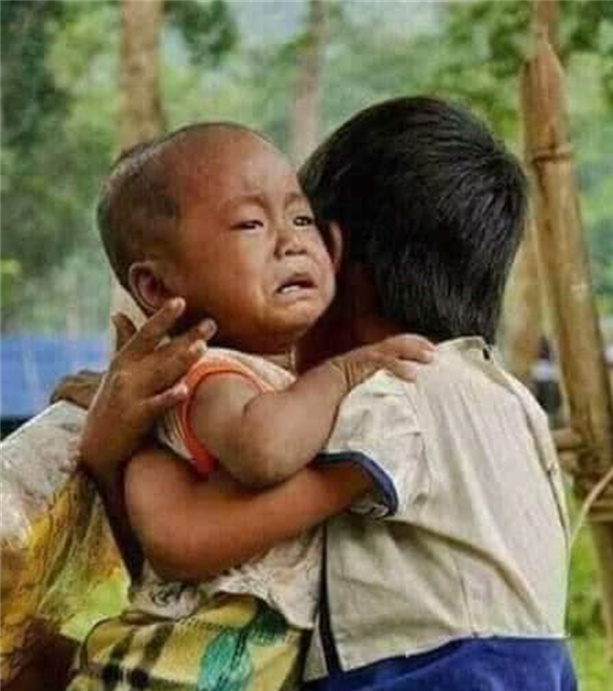
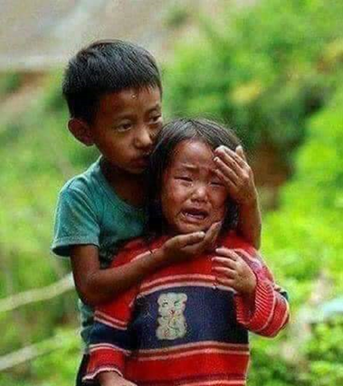

Slide 15


Slide 16


Slide 17


Slide 18
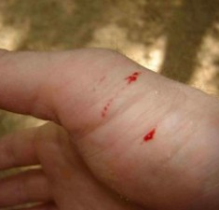

Slide 19


Slide 20
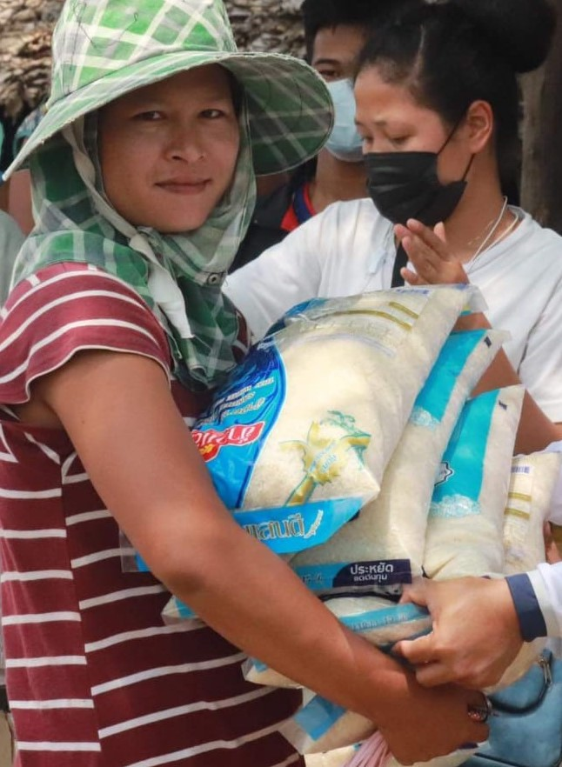

Slide 21
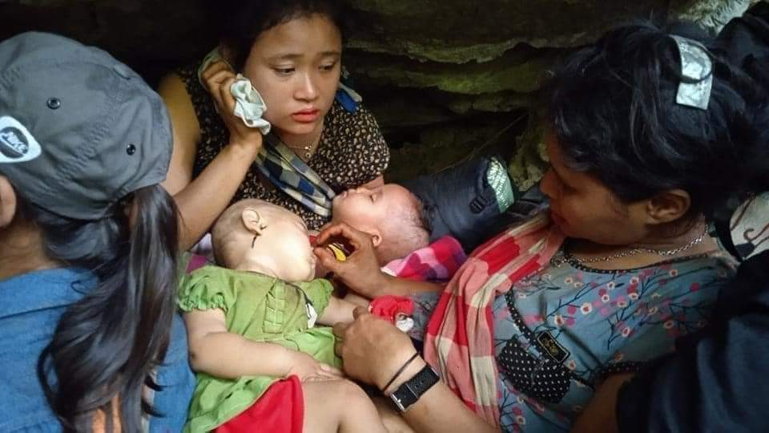

Slide 22
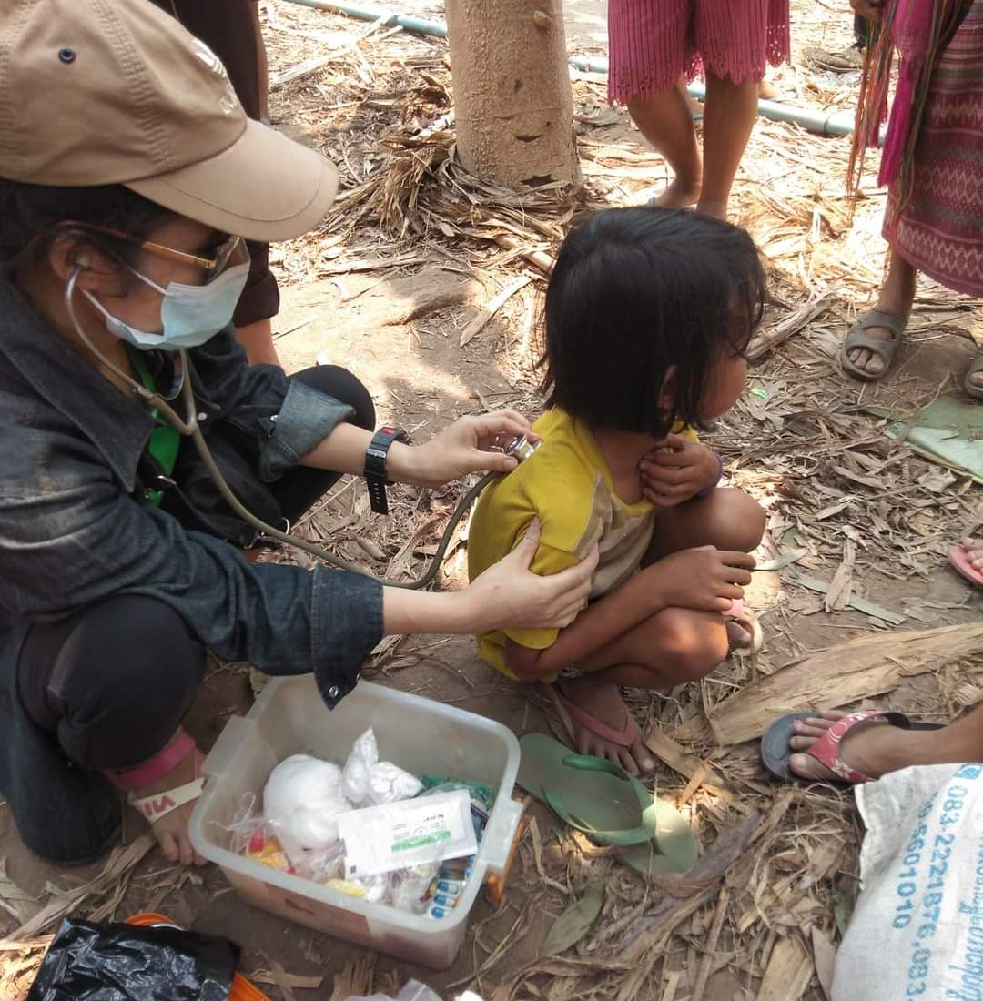

Slide 23
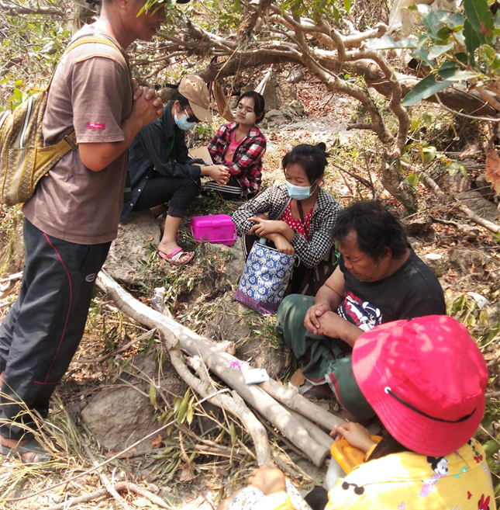

Slide 24
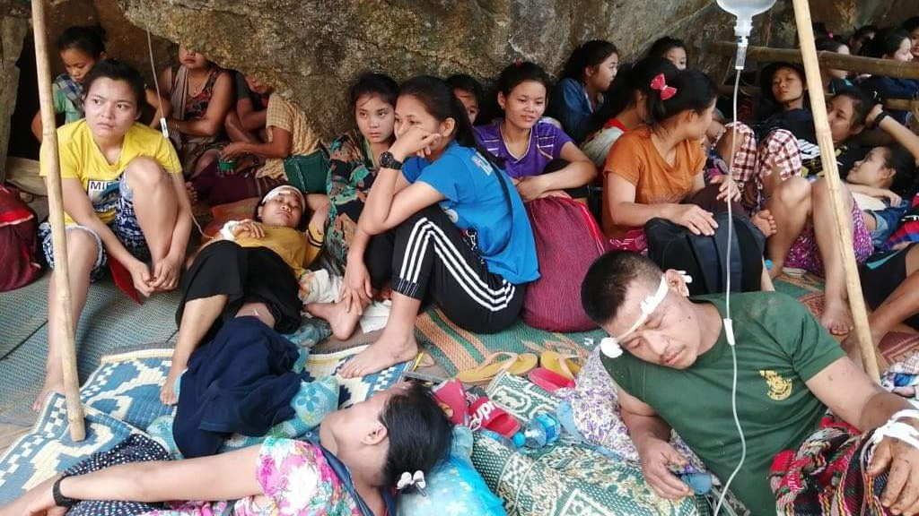

Slide 25
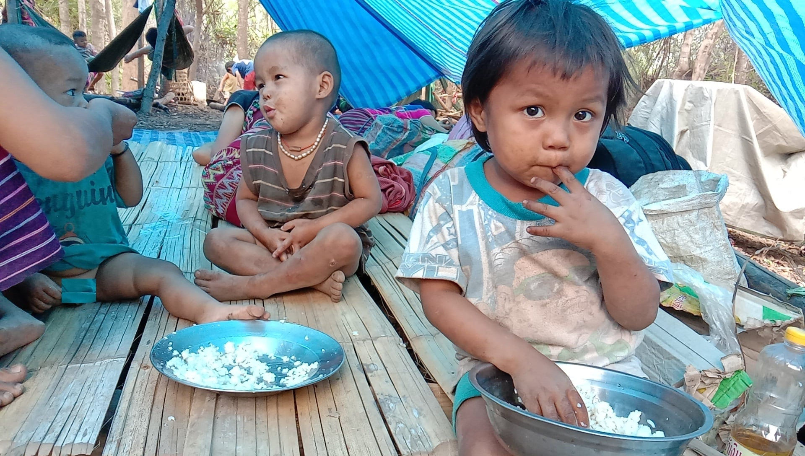

Slide 26


Slide 27
Bid voor de vluchtelingen in Myanmar!

